Slide 1

Movimiento incipiente
María Fernanda Latouche Facenda
Notes:
Diapositiva para introducción ejemplo.

Slide 2
Movimiento incipiente
María Fernanda Latouche Facenda
Notes:
Diapositiva para introducción ejemplo.

Slide 3
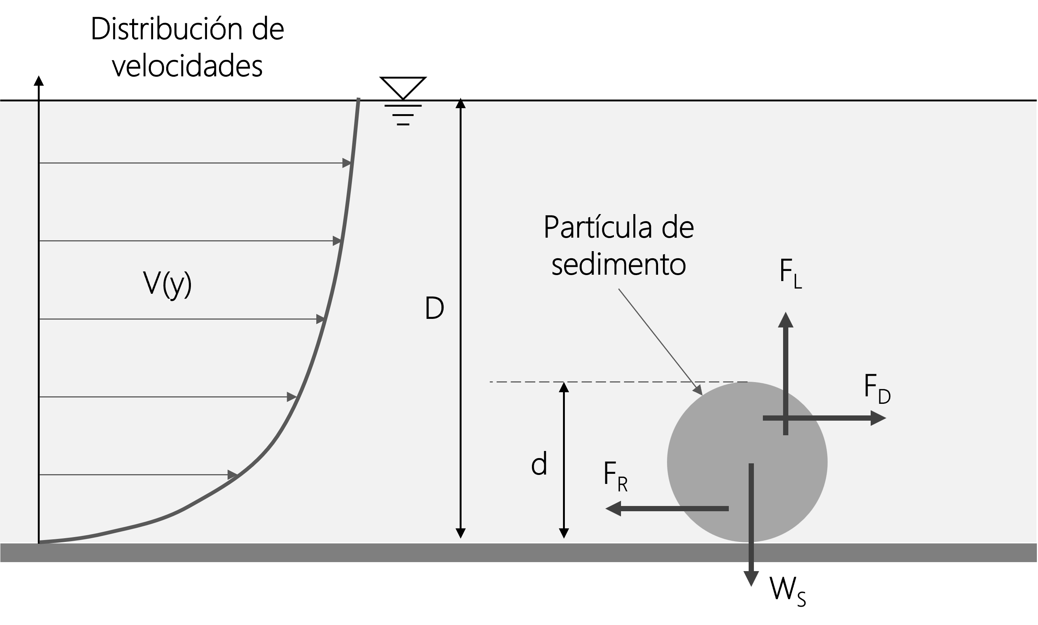
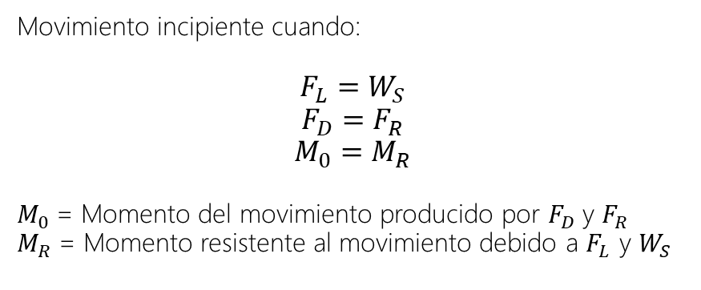
Estudio del movimiento incipiente
Movimiento incipiente cuando:
$$F_{L}=W_{S}$$
$$F_{D}=F_{R}$$
$$M_{0}=M_{R}$$
$M_{0}$= Momento del movimiento producido por $F_{D}$y $F_{R}$
$M_{R}$= Momento resistente al movimiento debido a $F_{L}$ y $W_{S}$
Notes:
Diapositiva para introducción ejemplo.

Slide 4
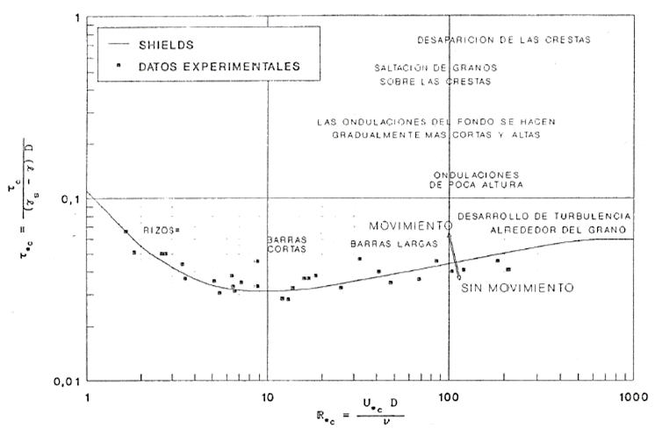

Aproximación de esfuerzos cortantes
Aproximación de Shields
$$τ_{0}=τ_{c}$$
Esfuerzo cortante adimensional
Número de Reynolds de corte
Notes:
Diapositiva para introducción ejemplo.

Slide 5



Dirección
Héctor Alfonso Rodríguez Díaz
alfonso.rodriguez@escuelaing.edu.co
Contenido digital
María Fernanda Latouche Facenda
maria.latouche@escuelaing.edu.co
https://github.com/mflatouche
Expositor
María Fernanda Latouche Facenda
maria.latouche@escuelaing.edu.co
https://github.com/mflatouche
Cámara, edición y música
Juan Manuel Corredor
juan.corredor-u@escuelaing.edu.co

